Slide 1
綠領種籽愛地球- 一次用產品減量宣導
板橋市動態閱讀協會 主婦聯盟環境保護基金會

Slide 2
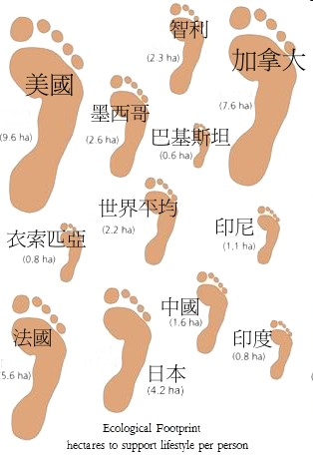
縮小生態足跡，從減量開始
台灣一年消耗:
184億個塑膠袋
50億雙免洗筷
46億個寶特瓶
7.4億個拋棄式飲料杯
一次用品
台灣 4.67 ha
Notes:
每個國家的國民平均生態足跡大小不同，先進國家往往大於未開發國家
圖片來源網址:http://blogs.koreanclass101.com/blog/2008/08/05/the-little-country-that-could
台灣生態足跡資料來源：李永展、陳安琪（1998），從生態足跡觀點探討台灣的永續發展，「經社法制論叢」，第22期，第 437-465頁

Slide 3
一次用品減量措施之相關工作計畫
1987年起長期關注「源頭減量」行動
2008年起和環保署共同推動計畫
2009年向社區、民眾及學校宣導
2010年環保署針對一次用飲料杯源頭減量擬定政策並與業者進行討論

Slide 4
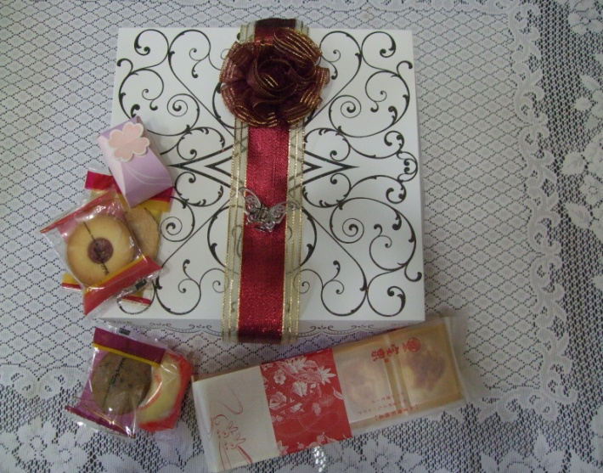
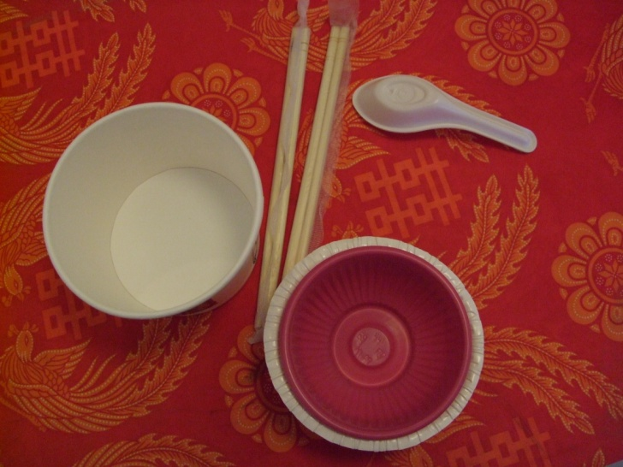
何謂一次用產品？
使用一次即丟棄的物品
免洗餐具、杯盤
塑膠袋
多重包裝材

Slide 5
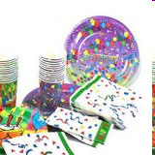
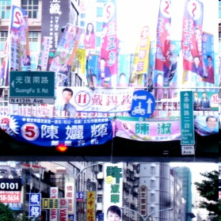
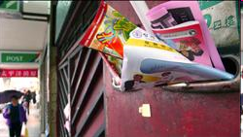
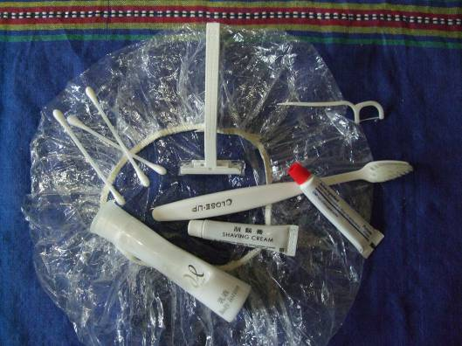
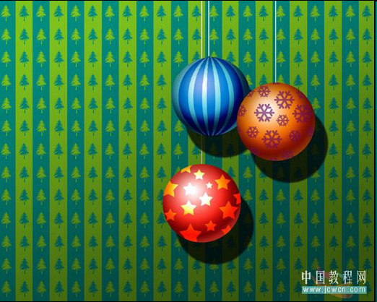
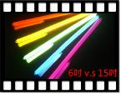
何謂一次用產品？
節慶用品
選舉旗幟、文宣
廣告傳單
旅館用品

Slide 6
一次用品對環境和人的影響
生產過程
一次用品
使用方式
廢棄後處理
Notes:
圖片來源網址:http://www.thechineseelements.com/deficientearthprogram.htm

Slide 7
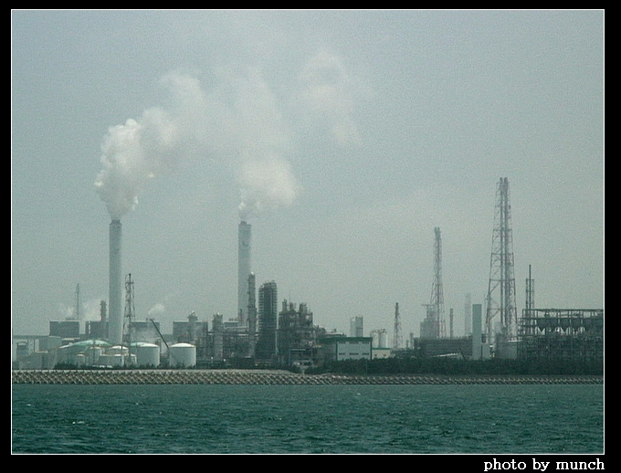
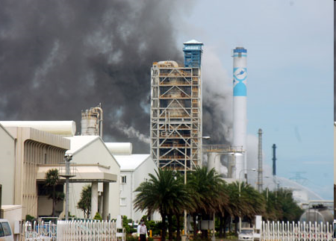
製造過程的環境代價
塑膠→石化產物→石化工業
高汙染 高耗能 高碳排放

Slide 8
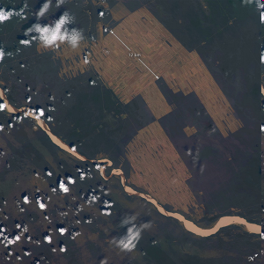
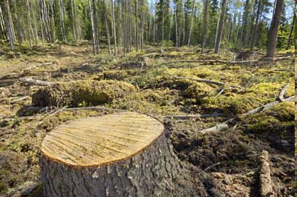
製造過程的環境代價
免洗筷→竹木→砍伐
紙張→林木→砍伐
世界自然基金會（World Wide Fund for Nature, WWF）2009年指出全世界森林消失速度，相當於每分鐘36個足球場 。
Notes:
左圖來源網頁：http://www.greenorganicenergy.com
右圖來源網頁：http://www.uwsp.edu/geo/faculty/ritter/geog101/textbook/biogeography/deforestation_in_the_tropical_forests.html

Slide 9
製造過程的環境代價
一棵生長20年的大樹→3,000〜4,000雙
台灣每年要用掉約50億雙
也就是說我們一年要吃掉145萬棵左右的樹

Slide 10
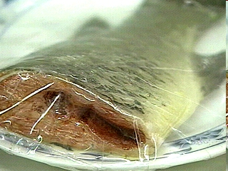
使用上對人體的危害
塑膠：塑化劑、安定劑容易轉移到食品中，進入人體造成生殖系統病變

Slide 11
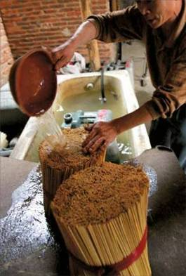
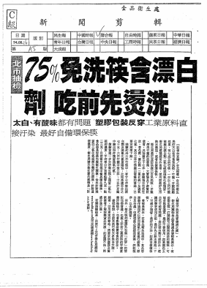
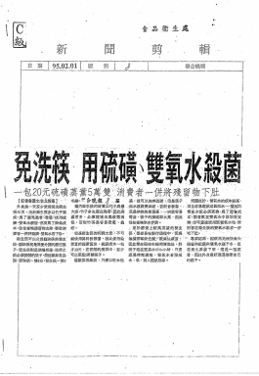
免洗筷：漂白劑、二氧化硫，造成氣喘者呼吸困難、腹瀉、嘔吐等過敏反應

Slide 12
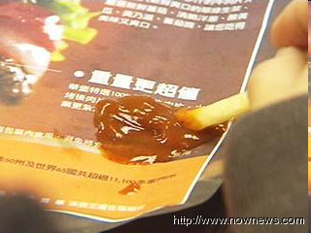
使用上對人體的危害
紙張：含有重金屬或是苯胺等有機物質 的油墨，造成神經受損或致癌
番茄醬擠在餐盤紙上
危險！
Notes:
圖片來源：今日新聞網。http://www.nownews.com

Slide 13
廢棄處理對環境的影響
龐大廢棄物處理量

Slide 14
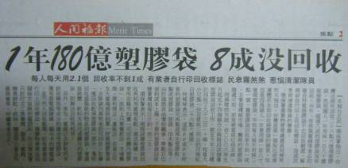
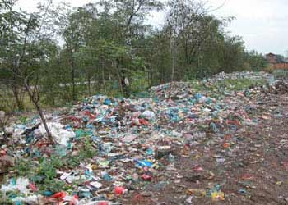

Slide 15
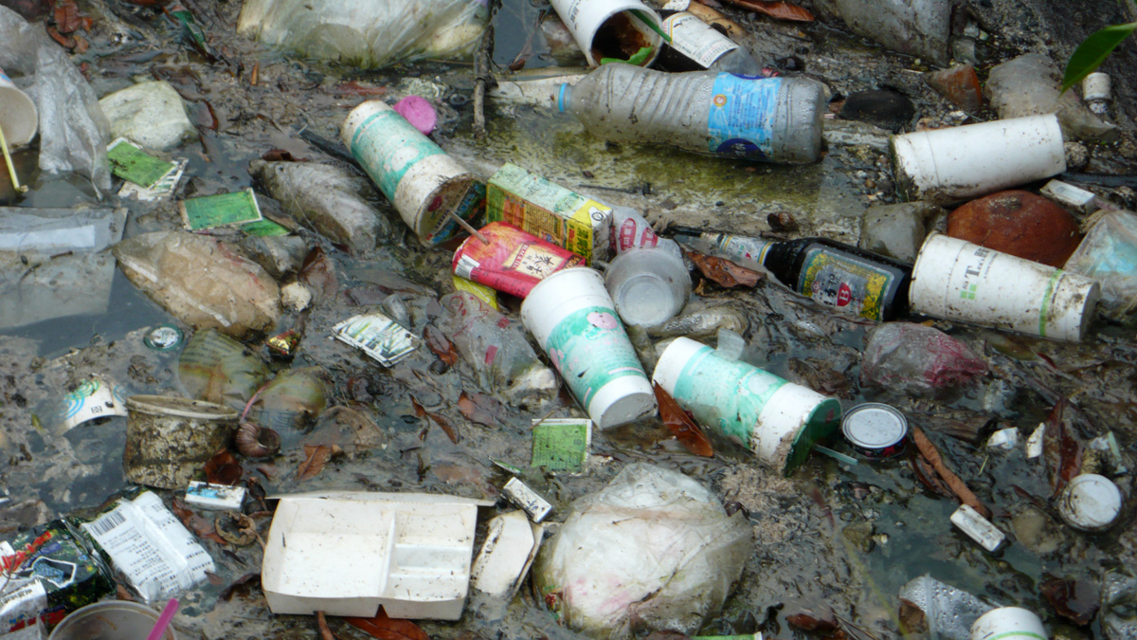
河流會帶下來大量的垃圾！

Slide 16
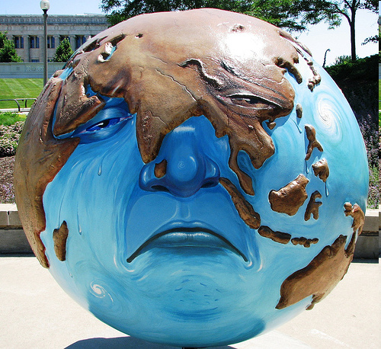
廢棄物汙染與毒害
悲傷的地球:
2007年芝加哥博物館展覽了120個地球模型,每一個地球都傳達一個訊息,提醒人們注意全球暖化的問題。
焚燒:燃燒產生有毒氣體到大氣中，再隨雨水落回地面
掩埋:佔用自然環境， 污染土質及地下水
Notes:
戴奧辛被稱為”世紀毒氣”,是種環境賀爾蒙,會造成人及其他生物的免疫及生殖系統受損,引發癌症、降低智能、不孕及雌性化等症狀。
圖片-悲傷的地球:2007年芝加哥博物館展覽了120個地球模型,每一個地球都傳達一個訊息,提醒人們注意全球暖化的問題。http://nadglobtrotter.online.fr/blog/?language=en
毒雨圖片網址:http://www.koolbadges.co.uk/emo-toxic-rain-badge-p-4.html
http://weitzern.pixnet.net/blog/post/7269064參考網址

Slide 17
少用一次用品!多愛地球一點!

Slide 18
對環境友善的產品
1)減少地球資源的耗損
2)不給地球製造垃圾
3)維護每個人的健康

Slide 19
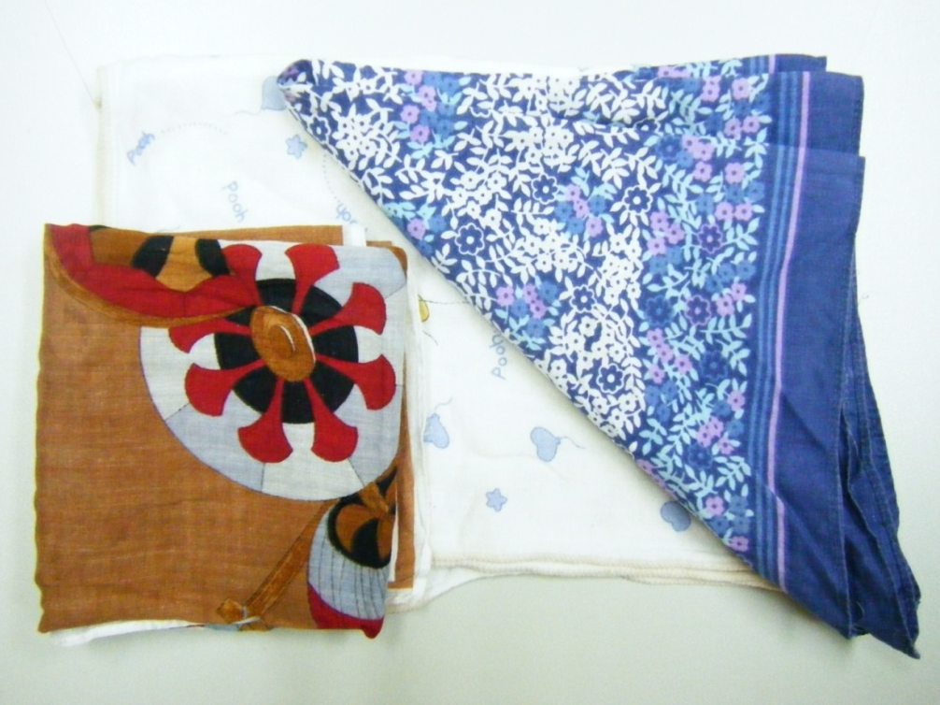
自備餐具、手帕

Slide 20
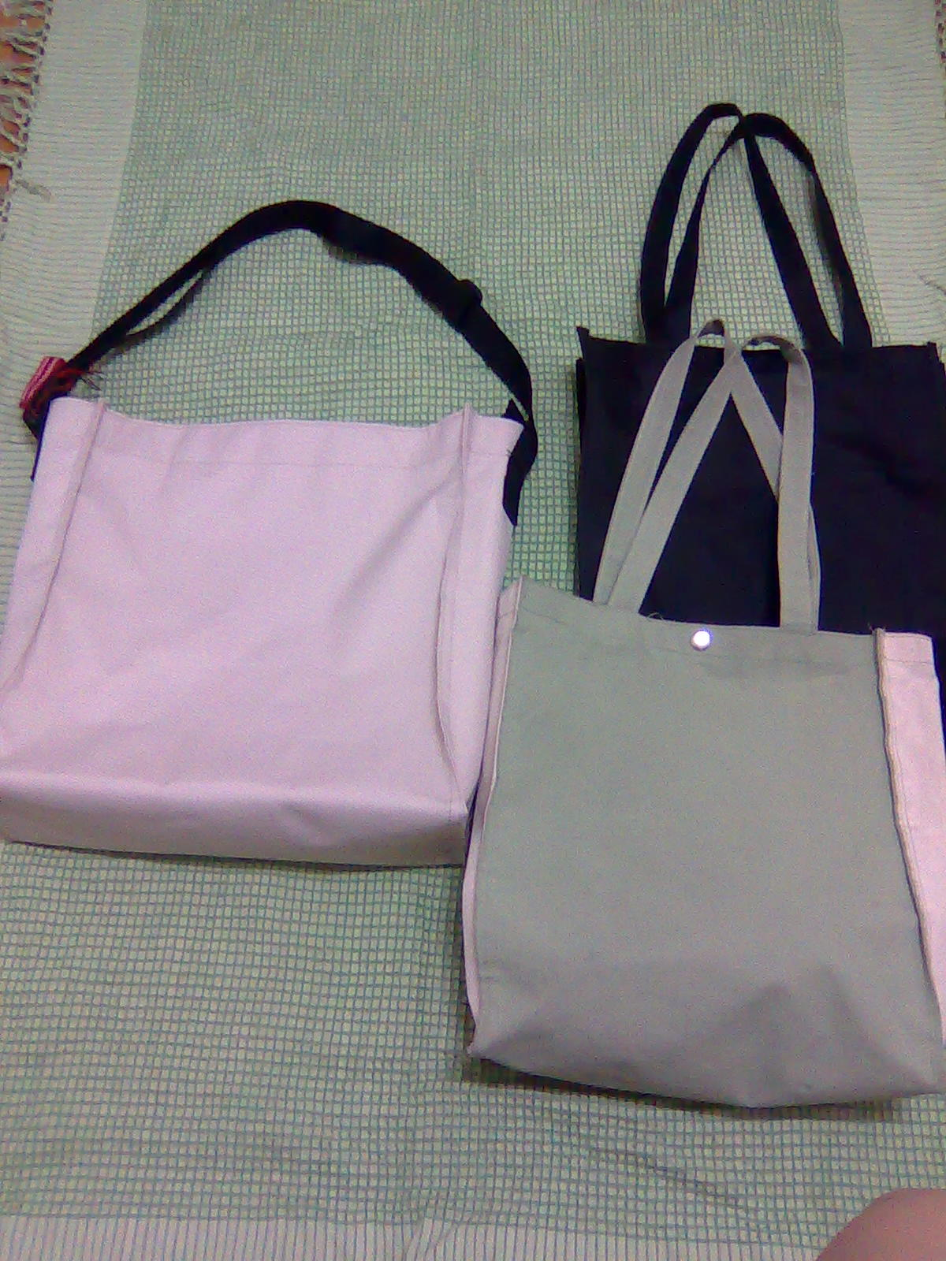
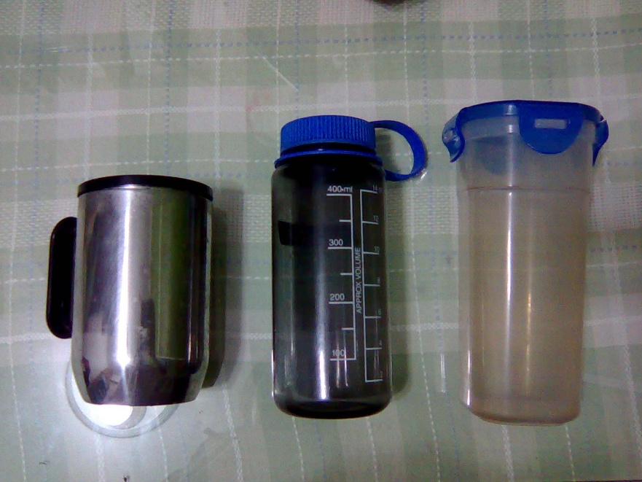
自備隨身杯、購物袋

Slide 21
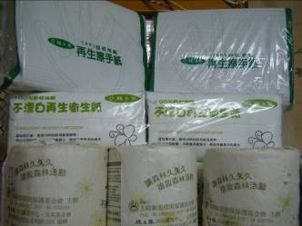
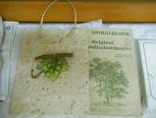
再生紙

Slide 22
認識商品環保標章
低汙染
省能源
可回收

Slide 23
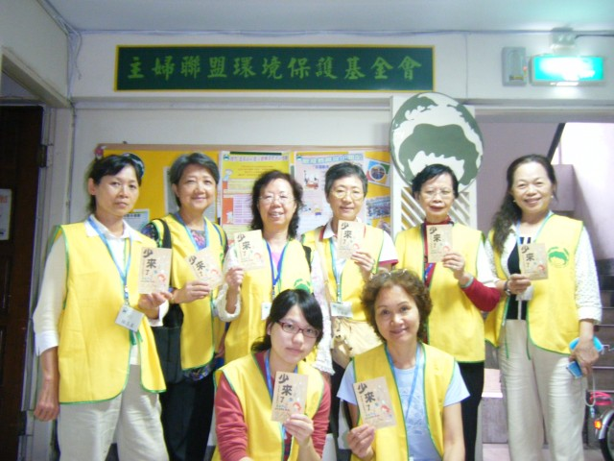
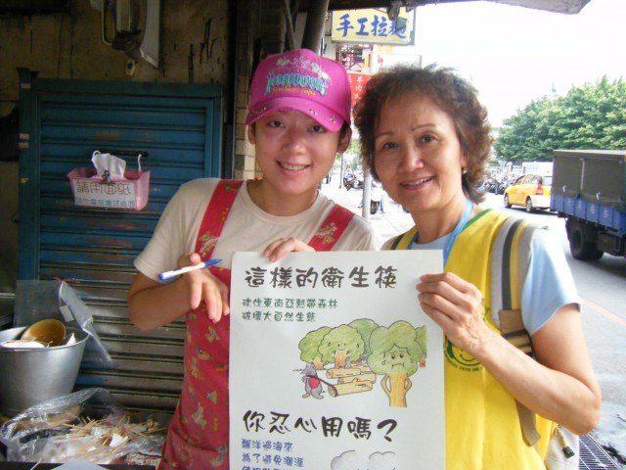
從源頭推動綠色消費
我們的任務在於鼓勵及引導消費者！

Slide 24
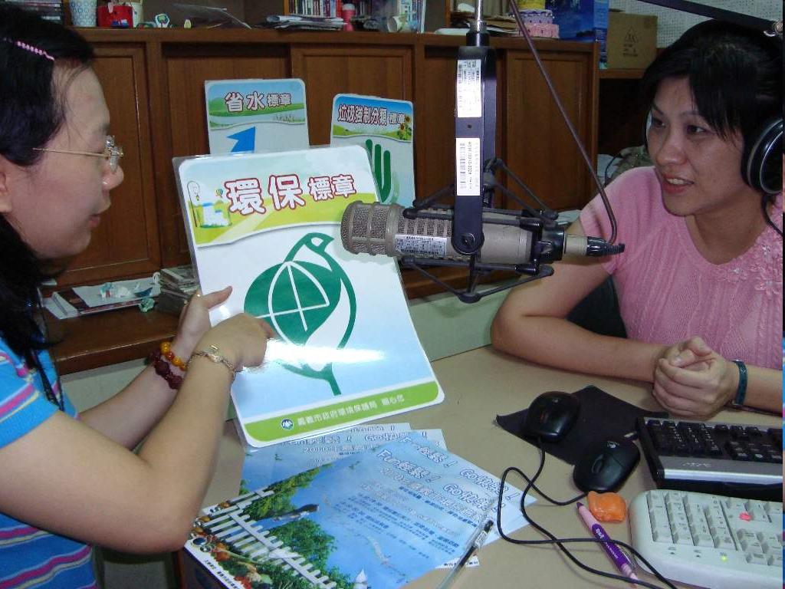
我們可以怎麼做?
研發一次用品使用量低的商品
鼓勵消費者減少一次用品用量
將綠色消費概念置入廣告行銷中
減少免費提供一次用品
Notes:
圖片來源網址：環保署綠色生活資訊網
http://greenliving.epa.gov.tw/greenlife/webNote_Manager/Note_Manager_index_girdview.aspx?Note_Manager_id=990629022

Slide 25
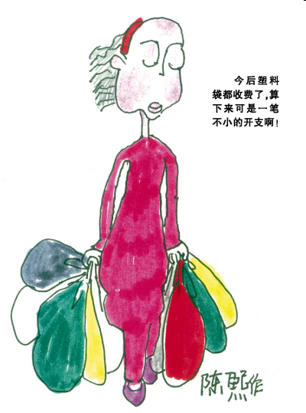
進行中的減量工作
百貨、量販、連鎖商店禁止提供免費塑膠袋
鼓勵自備購物袋
今後塑膠袋都收費了，算下來可是不小的一筆開銷啊!
環境資訊協會，2010年7月8日綜合外電報。陳熙作繪圖。

Slide 26
環保標章
「一片綠色樹葉包裹著純淨、不受污染的地球」
可回收
低污染
省資源

Slide 27
認識節能標章
電源、愛心雙手、生生不息的火苗，所組成的標誌。
家電產品貼上這個圖樣，代表能源效率比國家認證標準高10-15%，不但品質有保障，耗電量還更少。

Slide 28
一、箭頭向上，代表將中心的水滴接起，
強調回歸再利用，提高用水效率。
二、右邊三條水帶，代表「愛水、親水、節水」，藉以鼓勵民眾愛護水資源，親近河川、湖泊、水庫，並共同推動節約用水。
三、藍色代表水質純淨清徹，
得之不易，務當珍惜。
四、整體而言，
水資源如不虞匱乏，
大家皆歡喜，
故水滴笑臉迎人。

